Slide 1
Front-end Story Telling Desktop
Eduardo Luna Gutiérrez A01322804

Slide 2
1.- Subir la huella al sistema
Huella Subida
Huella Coincidente
Lista de coincidencias
Subir nueva huella ->

Slide 3
2.- Ver huellas compatibles
Huella Subida
Huella Coincidente
Lista de coincidencias
Huella
Huella
Huella
Huella
Subir nueva huella ->
Huella

Slide 4
3.- Se ordenarán las posibles coincidencias
Huella Subida
Huella Coincidente
Lista de coincidencias
1.- Huella
2.- Huella
3.- Huella
4.-Huella
Subir nueva huella ->
5.- Huella

Slide 5
4.- El ranking se mostrará con porcentajes
Huella Subida
Huella Coincidente
Lista de coincidencias
Huella 1 90%
Huella 2 85%
Huella 3 70%
Huella 4 68%
Subir nueva huella ->
Huella 5 40%

Slide 6
5.- Se podrá ordenar de manera ascendente o descendente
Huella Subida
Huella Coincidente
Lista de coincidencias
Huella 1 90%
Huella 2 85%
Huella 3 70%
Huella 4 68%
Subir nueva huella ->
Cambiar orden

Slide 7
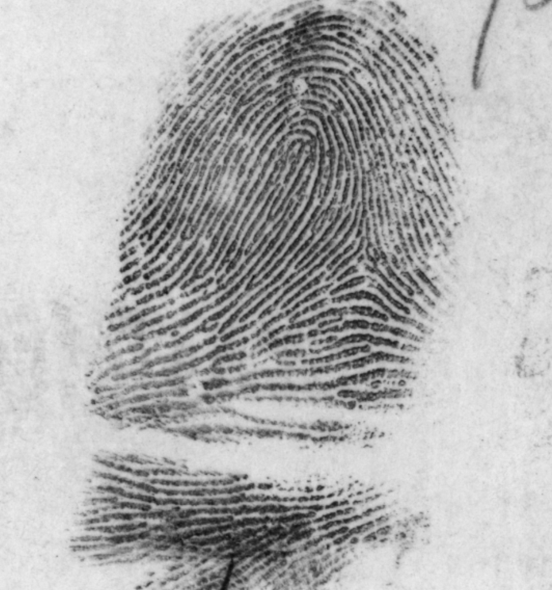
6.- Se podrá seleccionar cualquier huella coincidente
Huella Subida
Huella Coincidente
Lista de coincidencias
Huella 1 90%
Huella 2 85%
Huella 3 70%
Huella 4 68%
Subir nueva huella ->
Cambiar orden

Slide 8
7.- Se mostrarán los datos de la huella seleccionada
Huella Subida
Huella Coincidente
Lista de coincidencias
Huella 1 90%
Huella 2 85%
Huella 3 70%
Huella 4 68%
Cambiar orden
Subir nueva huella ->
Huella 1 90%

Slide 9
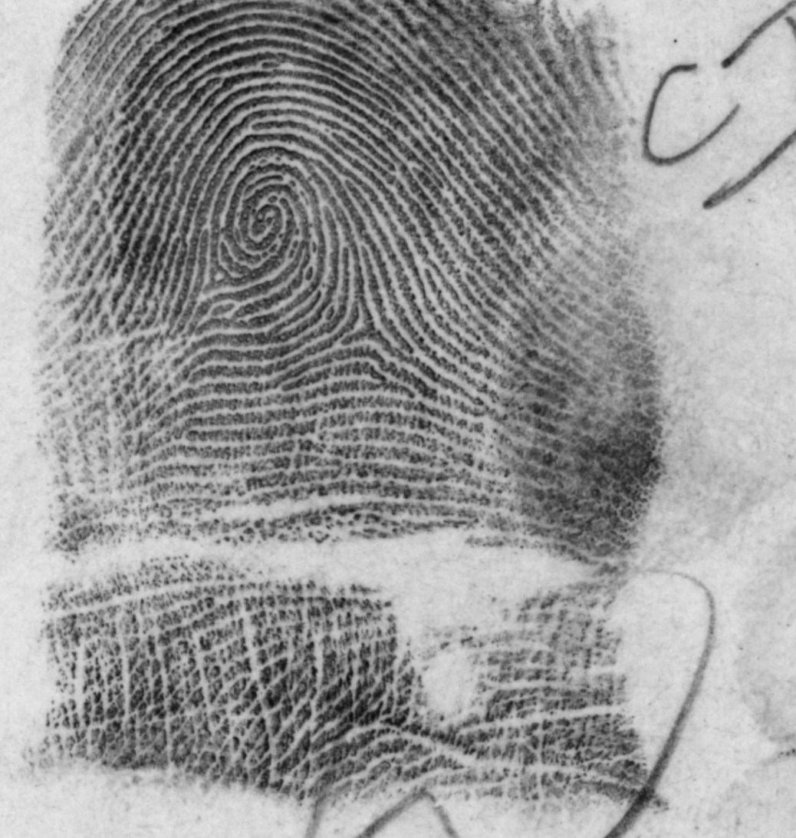
8.- Se mostrarán las minucias coincidentes por cada huella seleccionada
Huella Subida
Huella Coincidente
Lista de coincidencias
Huella 1 90%
Huella 2 85%
Huella 3 70%
Huella 4 68%
Cambiar orden
Subir nueva huella ->
Huella 1 90%

Slide 10
9.- Se resaltará la minucia seleccionada y su equivalente en la huella comparada
Huella Subida
Huella Coincidente
Lista de coincidencias
Huella 1 90%
Huella 2 85%
Huella 3 70%
Huella 4 68%
Cambiar orden
Subir nueva huella ->
Huella 1 90%

Slide 11
10.- Se mostrarán las minucias coloradas de acuerdo a su correspondencia en la huella comparada
Huella Subida
Huella Coincidente
Lista de coincidencias
Huella 1 90%
Huella 2 85%
Huella 3 70%
Huella 4 68%
Cambiar orden
Subir nueva huella ->
Huella 1 90%

